Slide 1

산출물 관리 시스템
스토리보드
연계플랫폼 사업2팀
Jan. 24, 2024

Slide 2
산출물 관리 시스템
로그인
프로젝트
산출물
시스템 관리
로그인 화면
조회
검수
조회
등록
사용자 관리
공통코드 관리

Slide 3
01
로그인

Slide 4
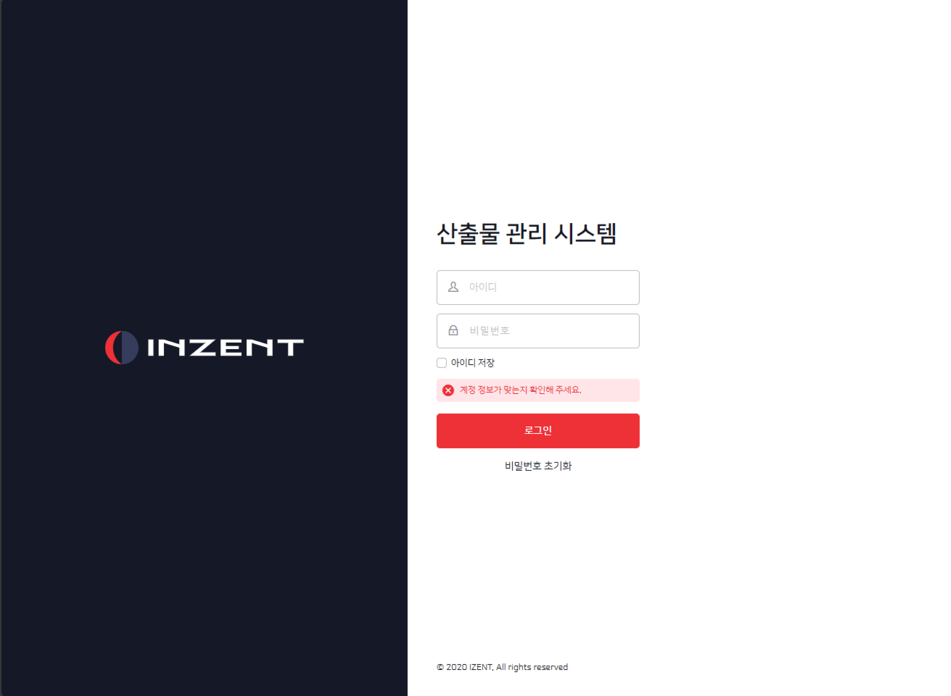
로그인 화면
로그인 화면에서 로그인 기능과 로그인 사용자 검증 기능을 제공한다.
아이디 입력 input
비밀번호 입력 input
Check box 체크 시 사용자 아이디 저장
로그인 버튼 클릭 시 로그인 되며 권한에 따라 카테고리가 다르게 보이도록 화면 출력
1
2
3
4

Slide 5
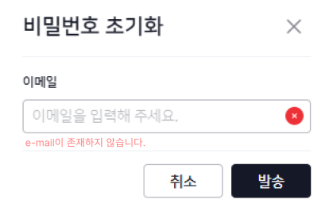
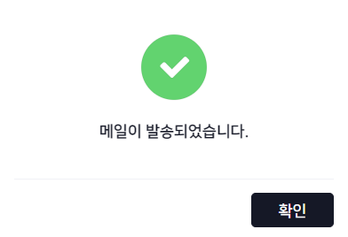
로그인 화면
로그인 화면에서 비밀번호를 초기화 할 수 있는 기능을 제공한다.
비밀번호 초기화 버튼 클릭 시 비밀번호 초기화 팝업 출력
이메일 입력 input
발송 버튼 클릭 시 일치하는 사용자 정보가 존재하지 않을 경우 “e-mail이 존재하지 않습니다.” 경고 문구 출력
발송 버튼 클릭 시 메일 발송 완료 팝업 출력
1
2
3
4

Slide 6
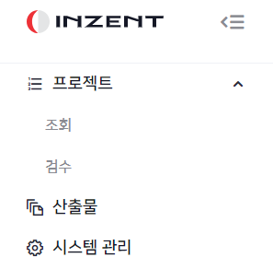
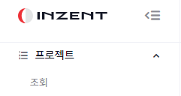
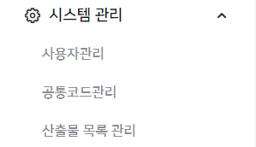
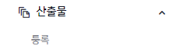
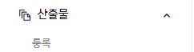


권한 별 카테고리 화면
권한 별로 다른 카테고리를 출력한다.
3
2
3
1
2
1
SYSTEM MANAGER 권한의 카테고리 화면
DIRECTOR , MANAGER 권한의 카테고리 화면
DEVELOPER, ADVISOR 권한의 카테고리 화면

Slide 7
02
프로젝트 (조회)

Slide 8
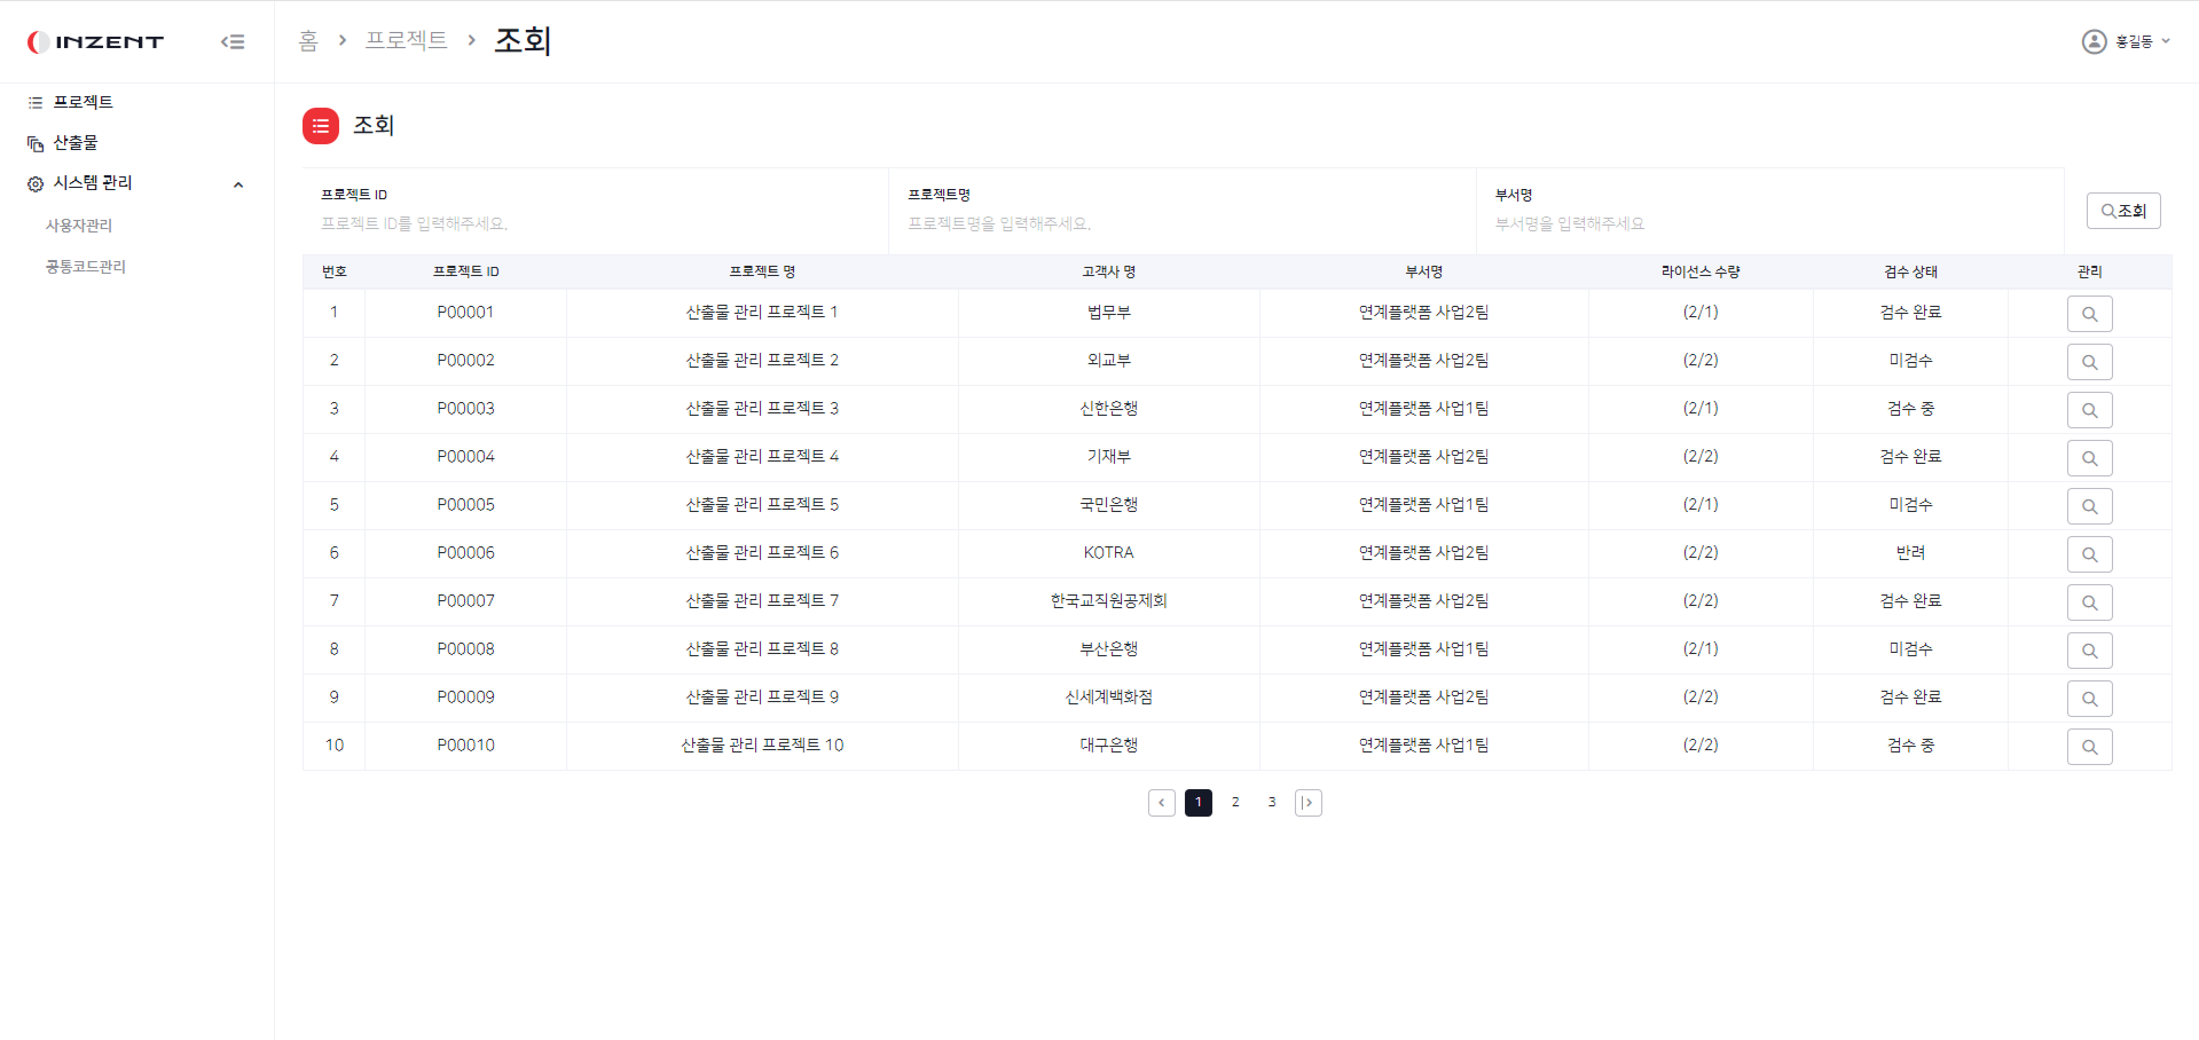
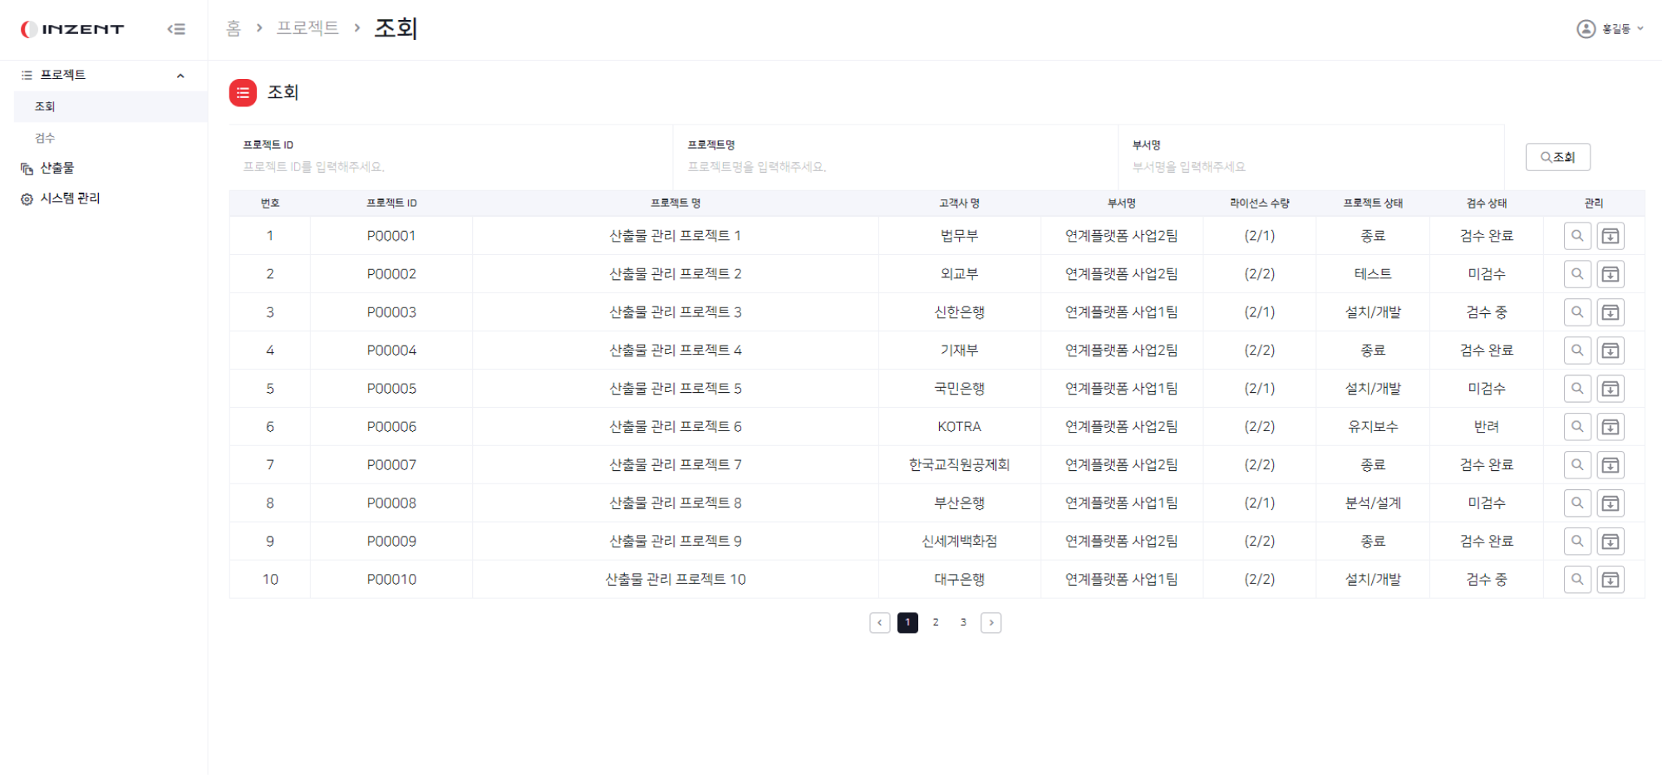
프로젝트 조회 화면 (Advisor 권한)
프로젝트 목록을 보여주고 조회 기능을 제공한다.
프로젝트 조회 화면에 프로젝트 목록 list 화면 출력 - 프로젝트 코드, 프로젝트 명, 고객사 명, 부서 명, 라이선스 수량, 프로젝트 상태, 검수 상태 정보 출력
ADVISOR 권한의 사용자는 조회, 다운로드만 가능 - 등록, 수정, 삭제 불가
1
2
로그인

Slide 9
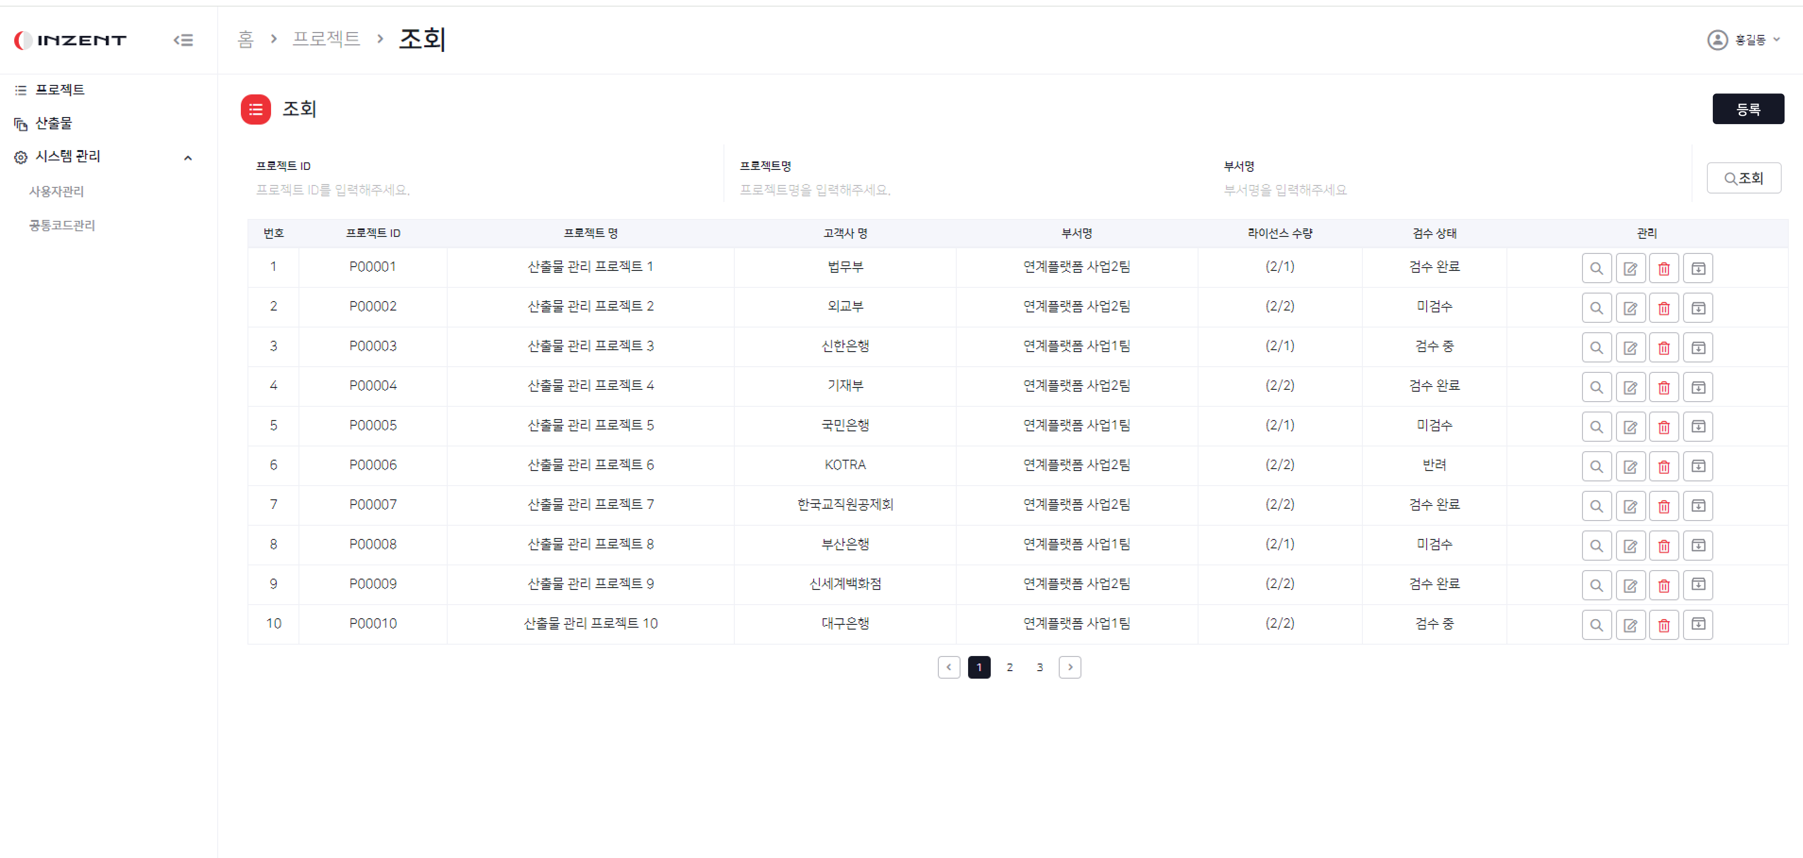
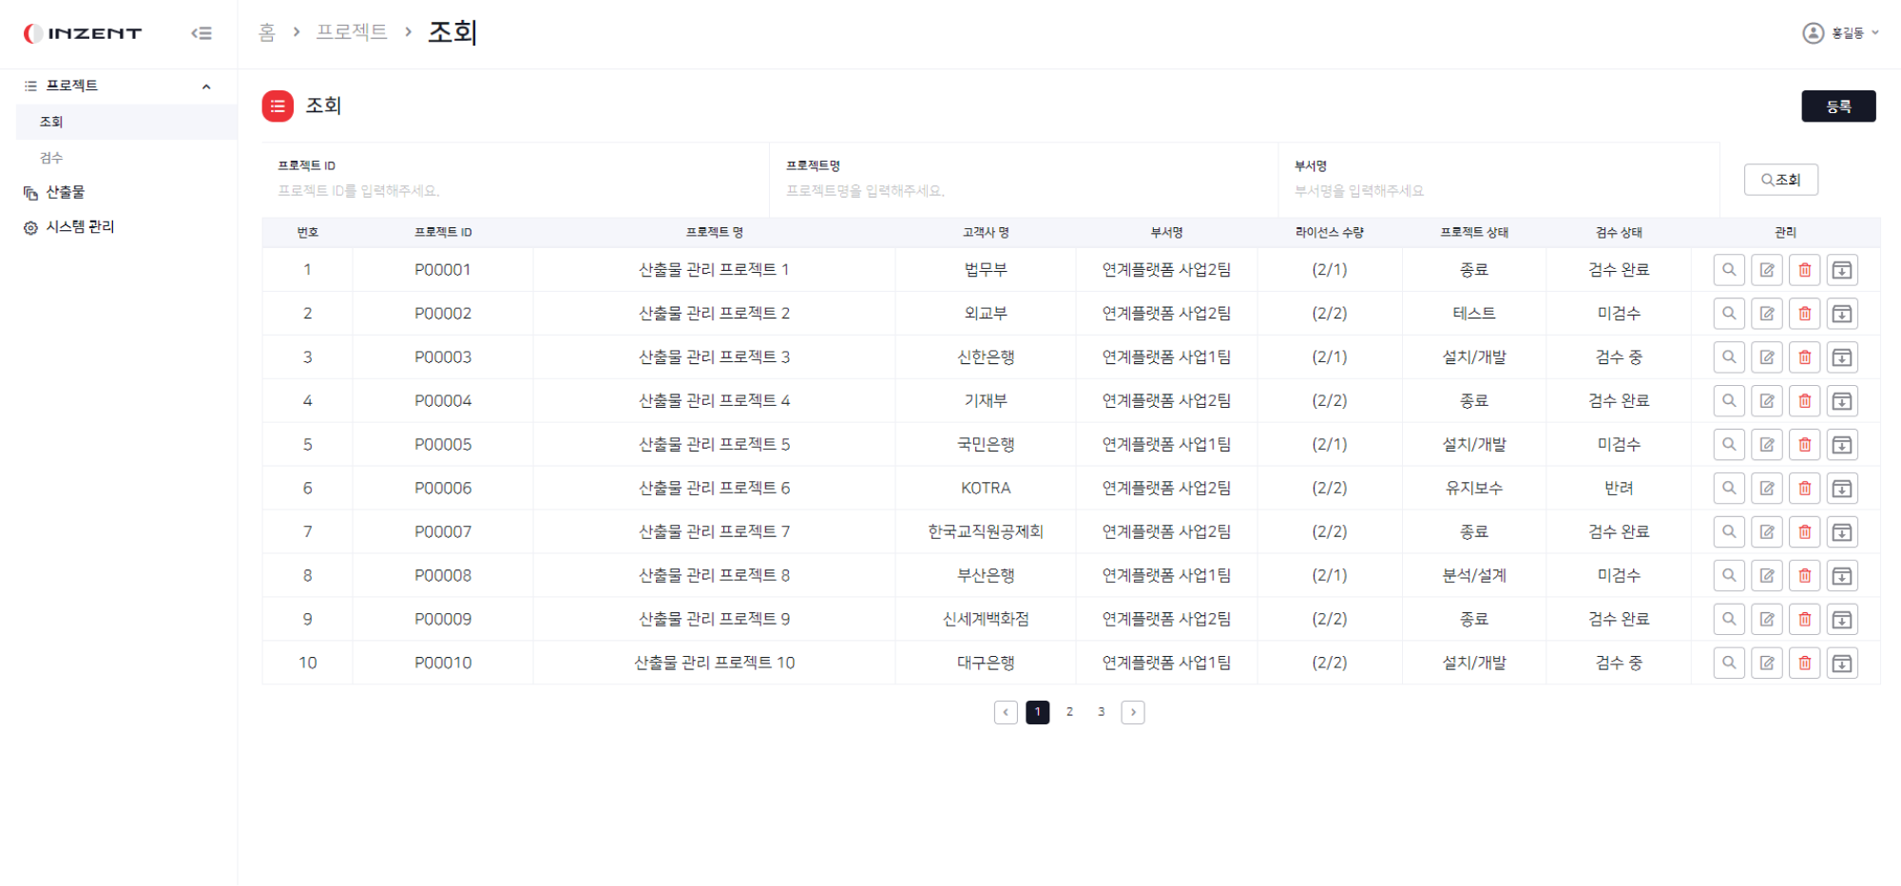
프로젝트 조회 화면
프로젝트 목록을 보여주고 프로젝트 정보에 대한 CRUD 기능과 산출물 다운로드를 제공한다.
프로젝트 조회 화면에 프로젝트 목록 list 화면 출력
권한에 따른 다른 목록 출력 - System Manager, DIRECTOR : 모든 부서 - MANAGER : 소속 부서 - DEVELOPER : 소속 프로젝트
1
2
로그인

Slide 10
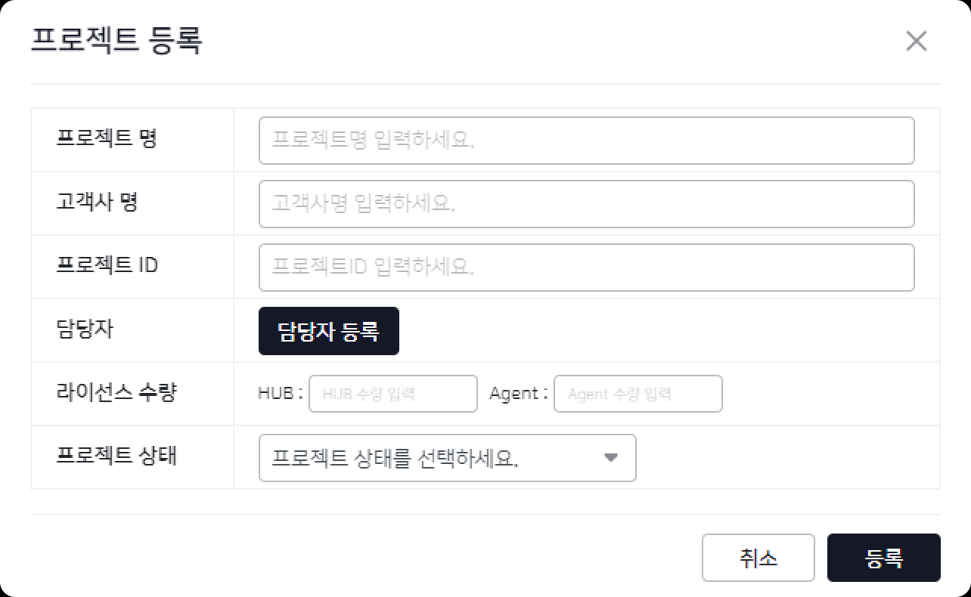
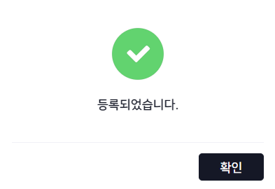
프로젝트 조회 화면
프로젝트 등록 기능을 제공한다.
프로젝트 조회 화면에서 등록 버튼 클릭 시 프로젝트 등록 팝업 출력
프로젝트 명 입력 INPUT
고객사 명 입력 INPUT
프로젝트 코드 입력 INPUT
담당자 등록 버튼 클릭 시 담당자 등록 팝업 출력
라이선스 수량 입력 INPUT
프로젝트 상태 선택 select box
등록 버튼 클릭 시 등록 완료 팝업 출력
1
2
3
4
5
6
7
8

Slide 11
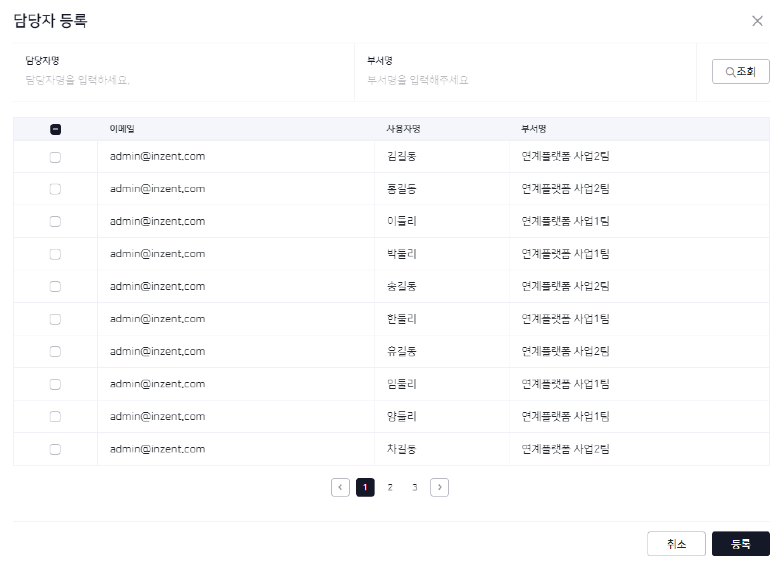
프로젝트 조회 화면
프로젝트 등록 시 담당자 등록 기능을 제공한다.
프로젝트 등록의 담당자 등록 버튼 클릭 시 담당자 등록 팝업 출력 - 사용자 목록 데이터의 이메일, 사용자 명, 부서 명 정보 출력
체크박스 클릭하여 담당자 선택
권한에 따른 다른 담당자 목록 출력 - System Manager, DIRECTOR : 모든 부서 - MANAGER : 소속 부서 - DEVELOPER : 소속 프로젝트
등록 버튼 클릭 시 등록 완료 팝업 출력 후 프로젝트 등록 팝업 출력
1
2
3
4

Slide 12
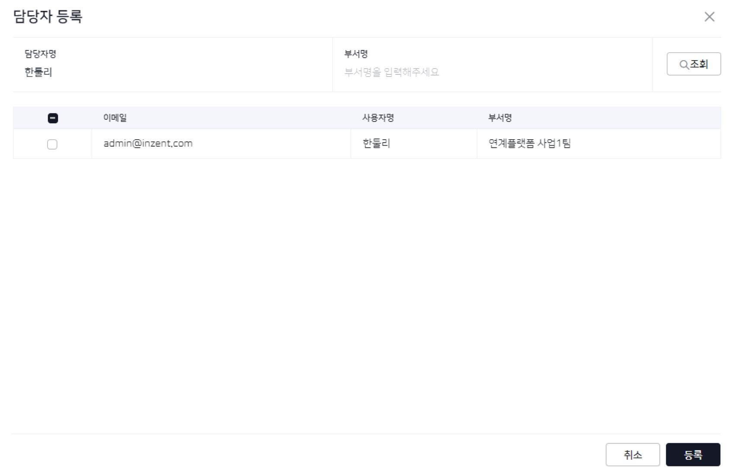
프로젝트 조회 화면
프로젝트 등록 시 담당자 등록 기능을 제공한다.
담당자 등록 팝업에서 담당자 명 또는 부서 명으로 조회 기능 제공
1

Slide 13
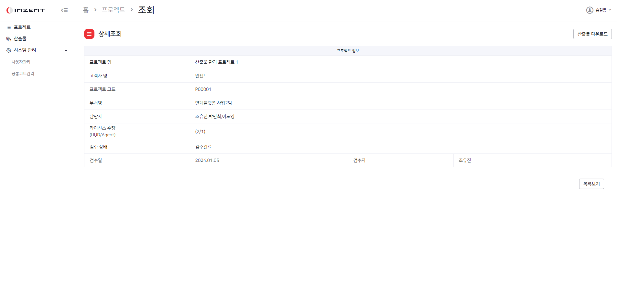
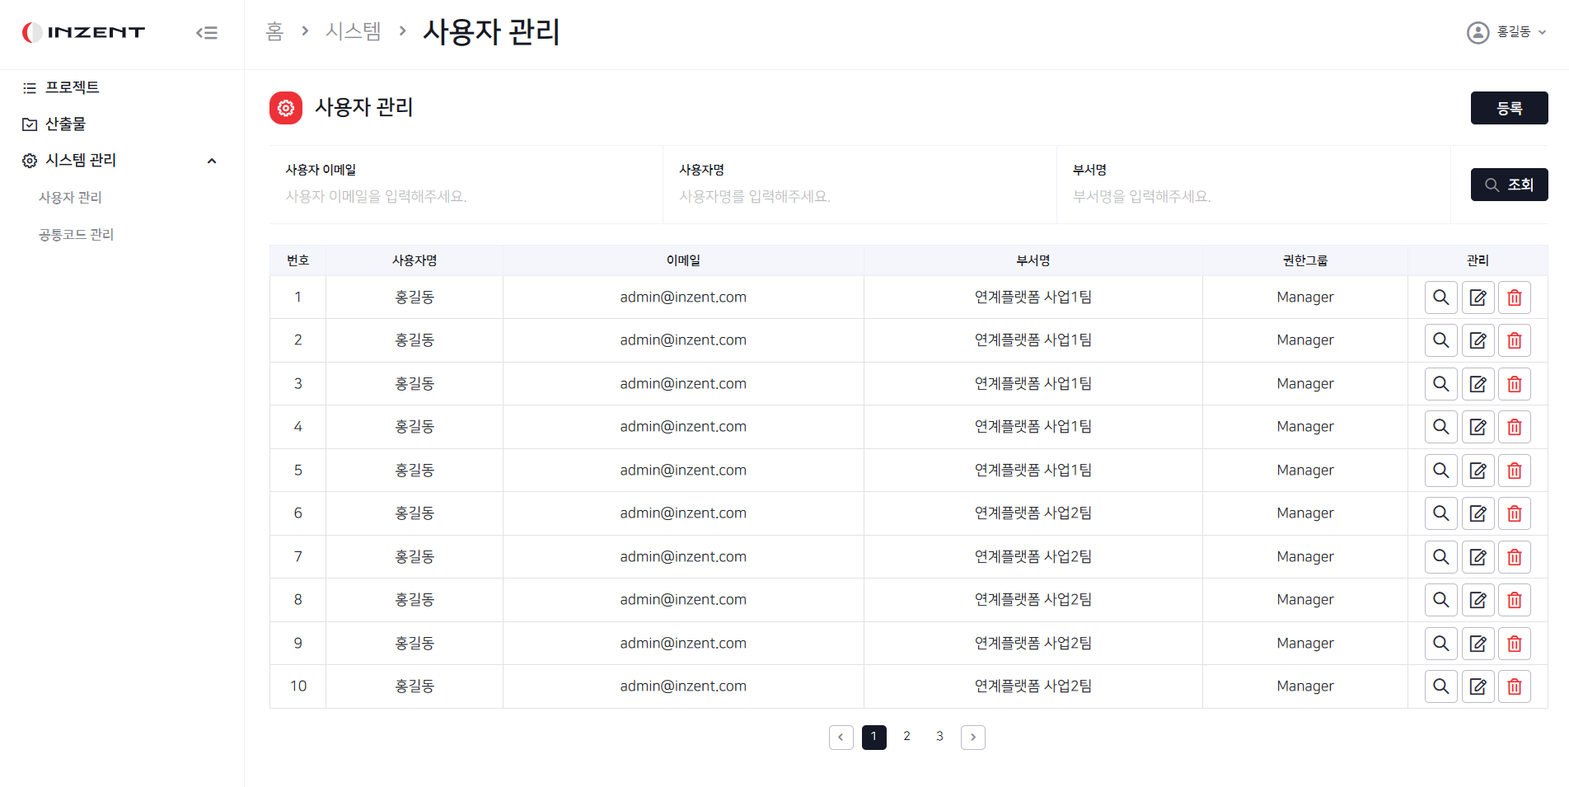
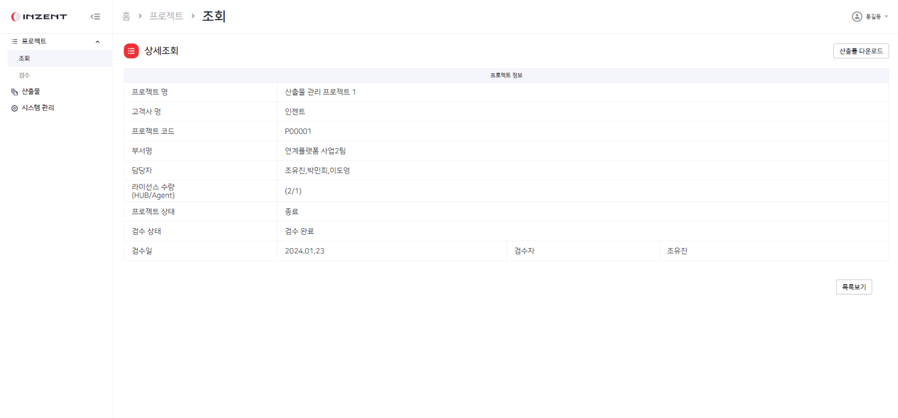
프로젝트 조회 화면(Advisor 권한)
프로젝트 상세조회 기능과 산출물 다운로드를 제공한다.
조회 버튼 클릭 시 상세조회 페이지 출력 - 프로젝트 명, 고객사 명, 프로젝트 코드, 부서 명, 담당자, 라이선스 수량, 프로젝트 상태, 검수 상태, 검수일, 검수자 정보 출력
프로젝트 상태에 따라 표기 - 제안, 분석/설계, 준비, 설치/개발, 테스트, 검수, 보고, 유지보수, 종료 중 프로젝트 상태 선택 - 검수 상태가 검수완료일 경우에만 종료로 변경 가능
검수 상태에 따라 표기 - 미 검수 : 아직 검수되지 않은 상태 - 검수 중 : 현재 검수 요청이 된 상태 - 검수 완료 : 검수가 완료 된 상태 - 반려 : 검수가 반려 된 상태
검수 상태가 검수 완료 또는 반려 일 경우에만 검수일, 검수자 표기
권한에 따른 기능 제공 - advisor 권한 일 경우 수정, 삭제 불가
1
2
3
4
5

Slide 14
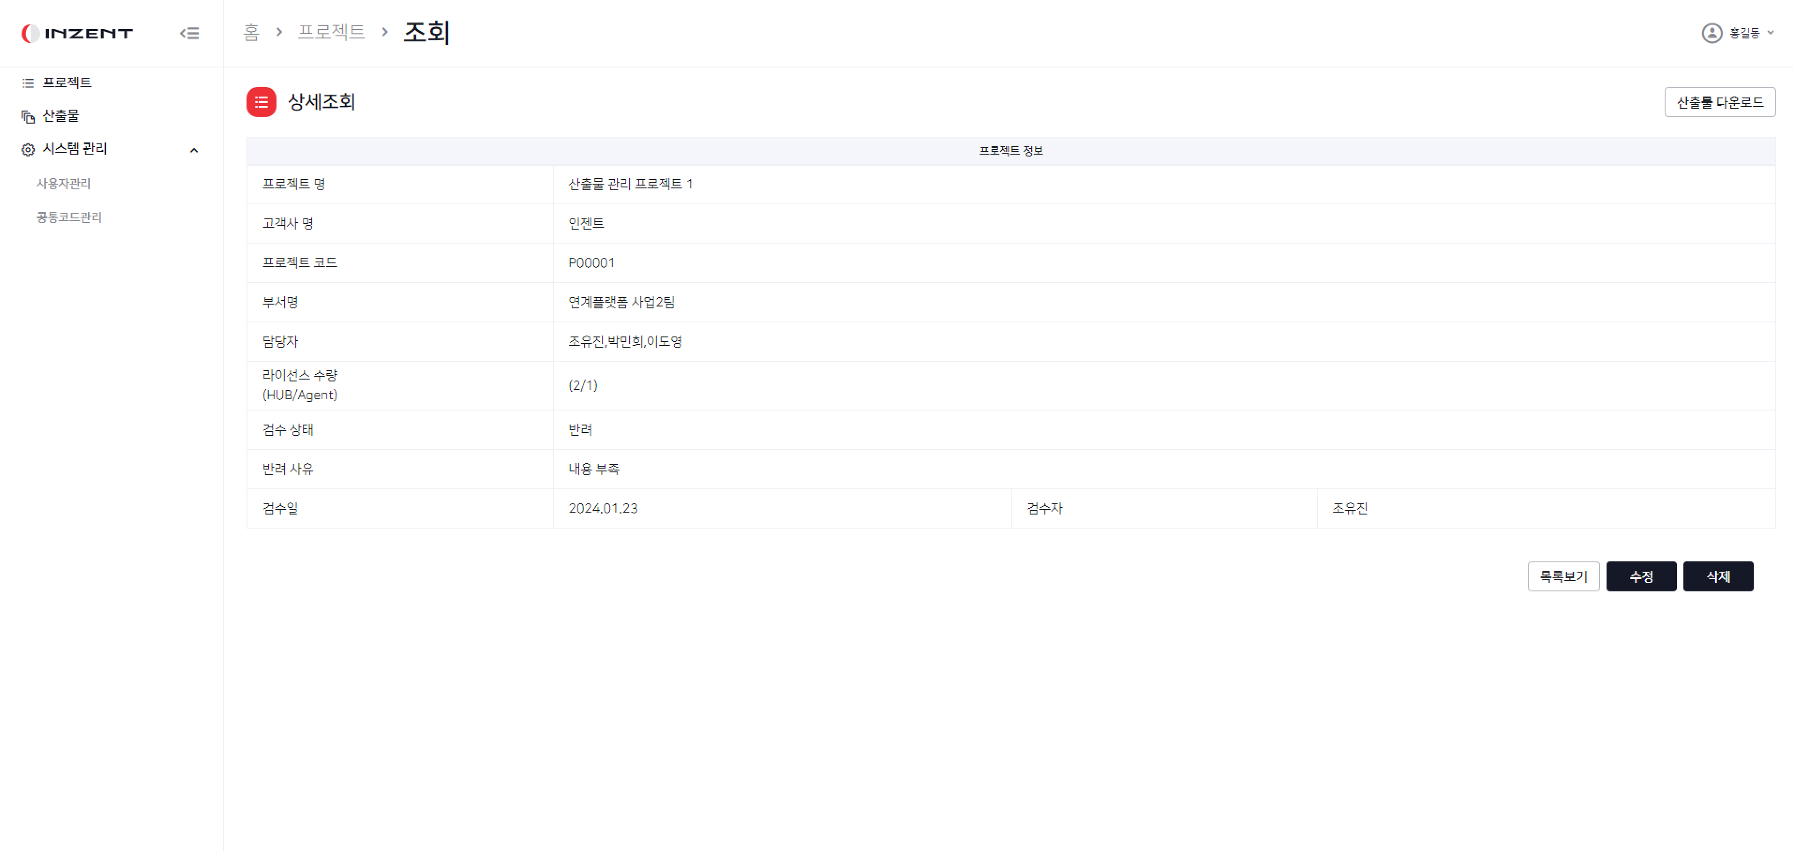
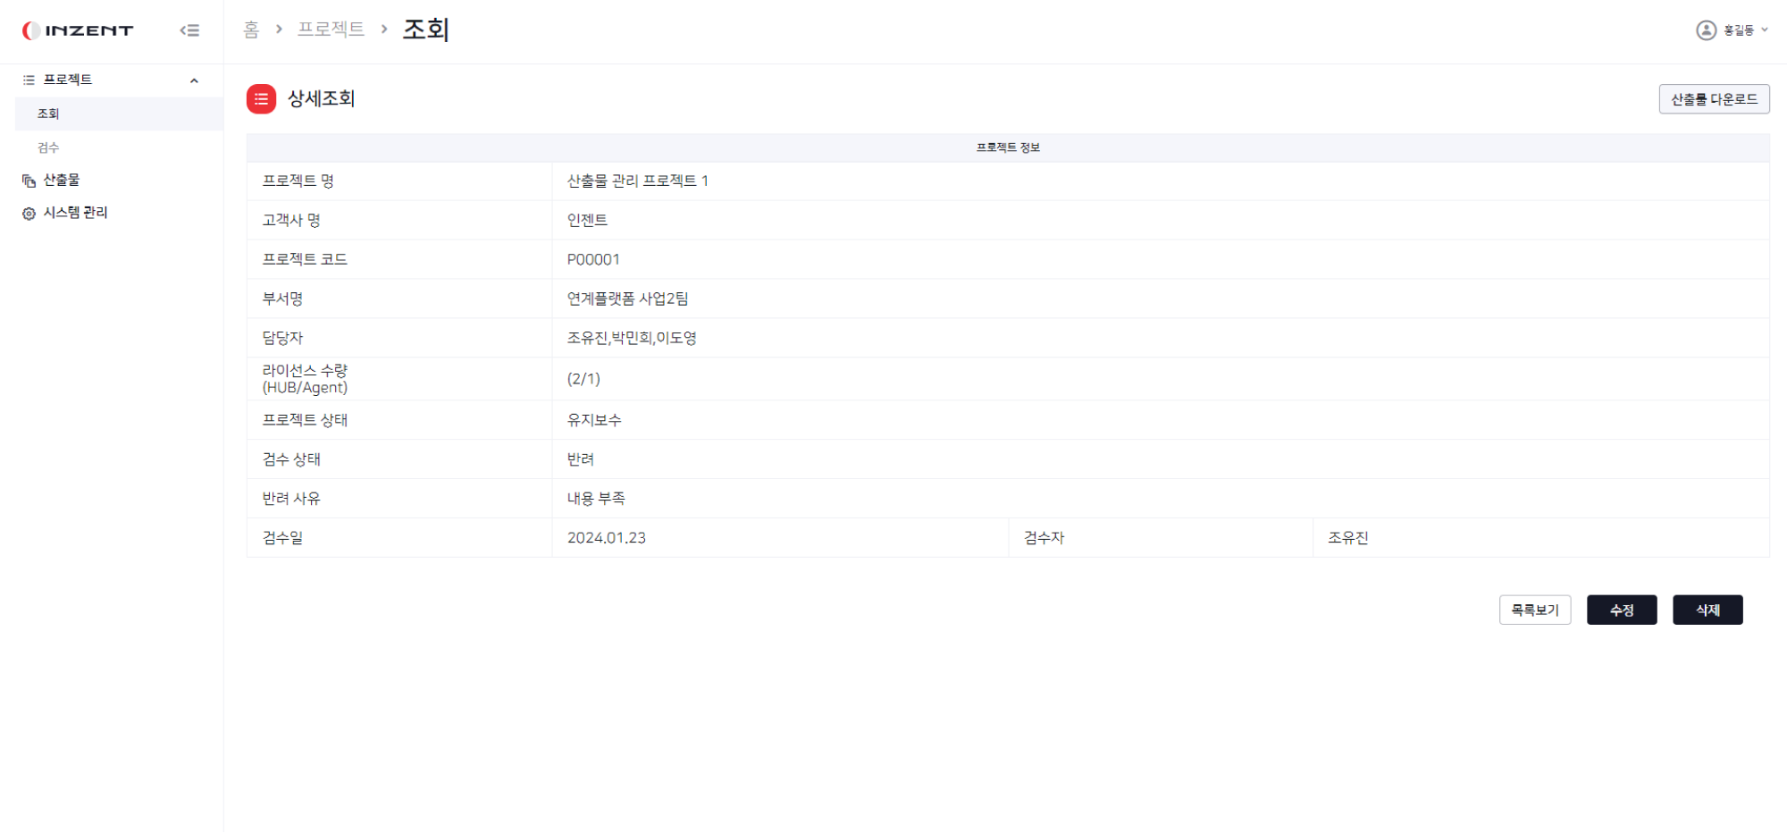
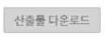
프로젝트 조회 화면
프로젝트 상세조회와 프로젝트 정보에 대한 CRUD 기능과 산출물 다운로드를 제공한다.
검수 상태가 반려일 경우에만 표시
권한에 따른 기능 제공 - advisor 권한이 아닐 경우 수정, 삭제 가능
검수 상태가 검수 완료가 아닐 경우 산출물 다운로드 버튼 비활성화
3
1
2

Slide 15
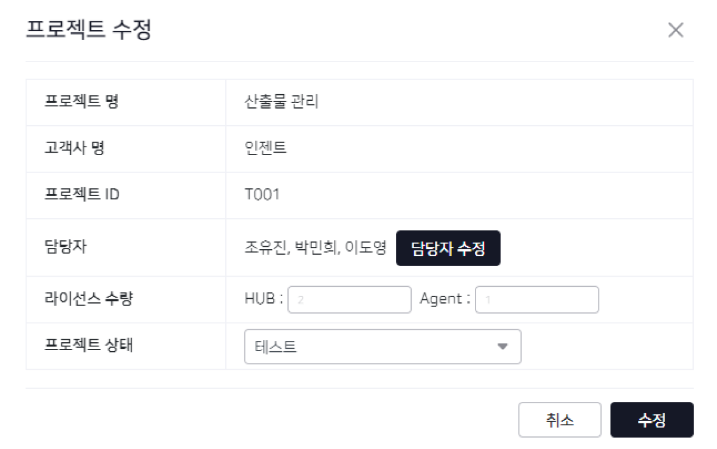
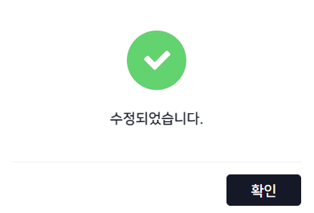
프로젝트 조회 화면
프로젝트 수정 기능을 제공한다.
프로젝트 목록의 수정 버튼 또는 프로젝트 상세조회의 수정 버튼 클릭 시 프로젝트 수정 팝업 출력 - 프로젝트 명, 고객사 명, 프로젝트 코드, 담당자, 라이선스 수량 정보 출력
담당자 수정 버튼 클릭 시 담당자 수정 기능 제공
라이선스 수량 입력 input - - hub, aGENT로 나누어 입력
프로젝트 상태 select box
수정 버튼 클릭 시 수정 완료 팝업 출력
1
2
3
4
5

Slide 16
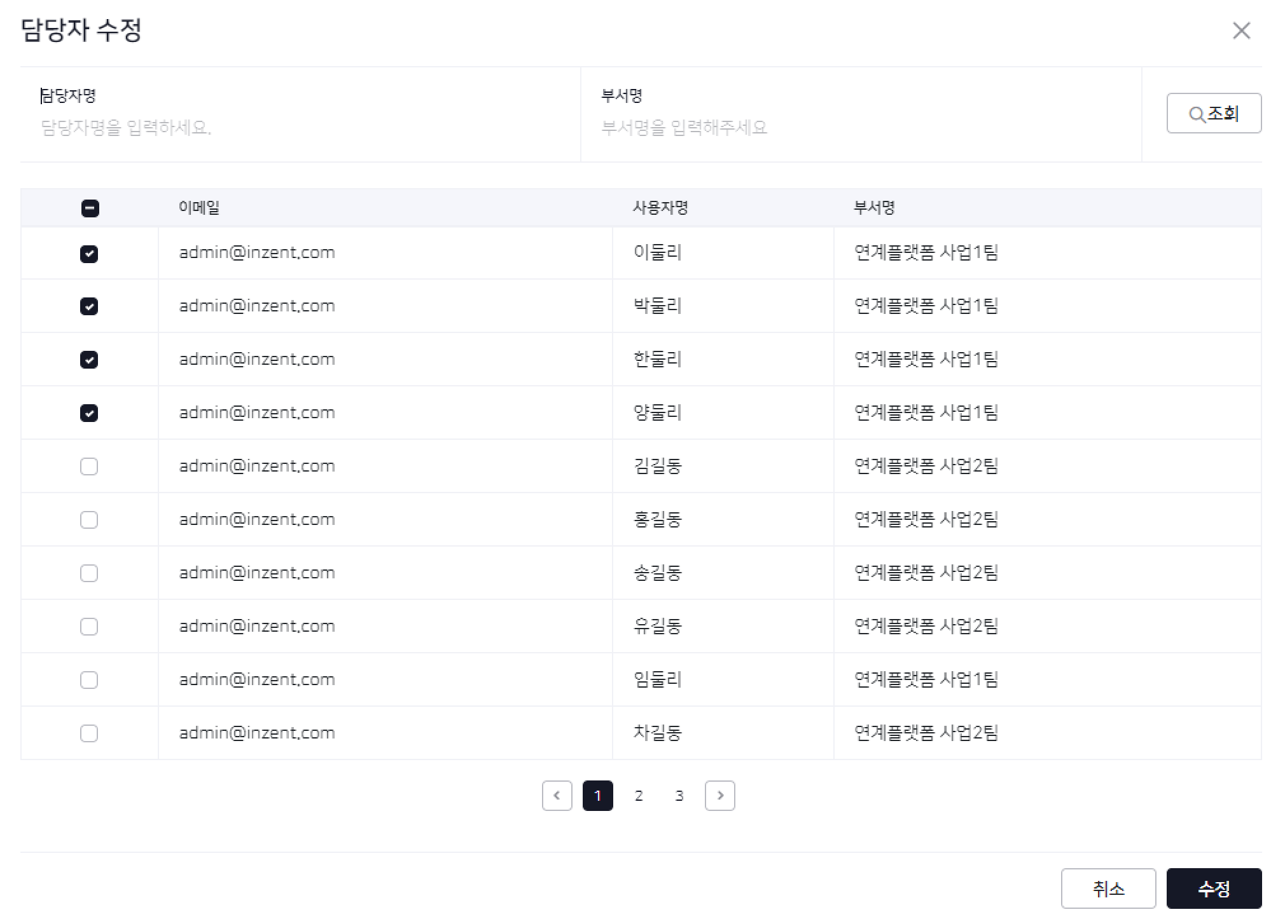
프로젝트 조회 화면
프로젝트 수정 기능을 제공한다.
프로젝트 수정 팝업에서 담당자 수정 버튼 클릭 시 담당자 수정 팝업 출력
기존에 등록되어있던 담당자 체크
수정 버튼 클릭 시 수정 완료 팝업 출력 후 프로젝트 수정 팝업 출력
1
2
3

Slide 17
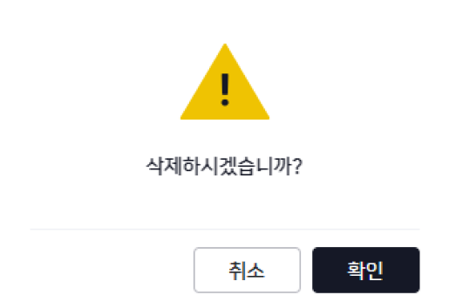
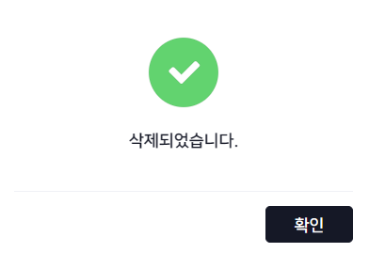
프로젝트 조회 화면
프로젝트 삭제 기능을 제공한다.
프로젝트 목록의 삭제 버튼 또는 프로젝트 상세조회의 삭제 버튼 클릭 시 프로젝트 삭제 팝업 출력
확인 버튼 클릭 시 삭제 완료 팝업 출력
1
2

Slide 18
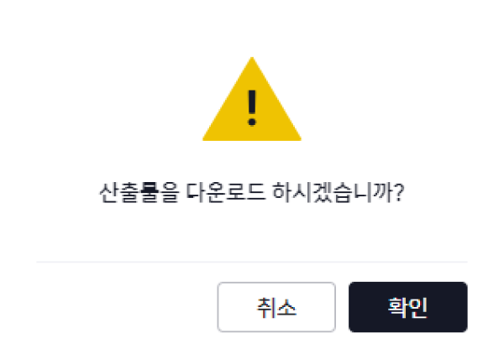
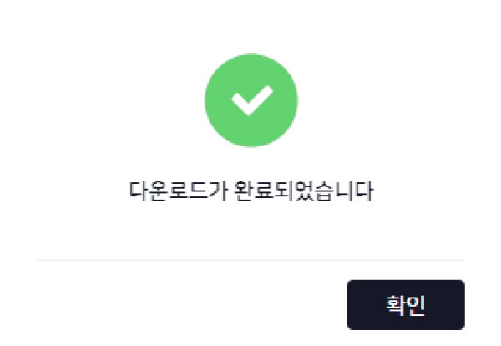
프로젝트 조회 화면
프로젝트의 산출물 다운로드 기능을 제공한다.
프로젝트 목록의 산출물 다운로드 버튼 또는 프로젝트 상세조회의 산출물 다운로드 버튼 클릭 시 산출물 다운로드 팝업 출력
확인 버튼 클릭 시 다운로드 완료 팝업 출력 후 zip 파일로 파일 다운로드
1
2

Slide 19
03
프로젝트 (검수)

Slide 20
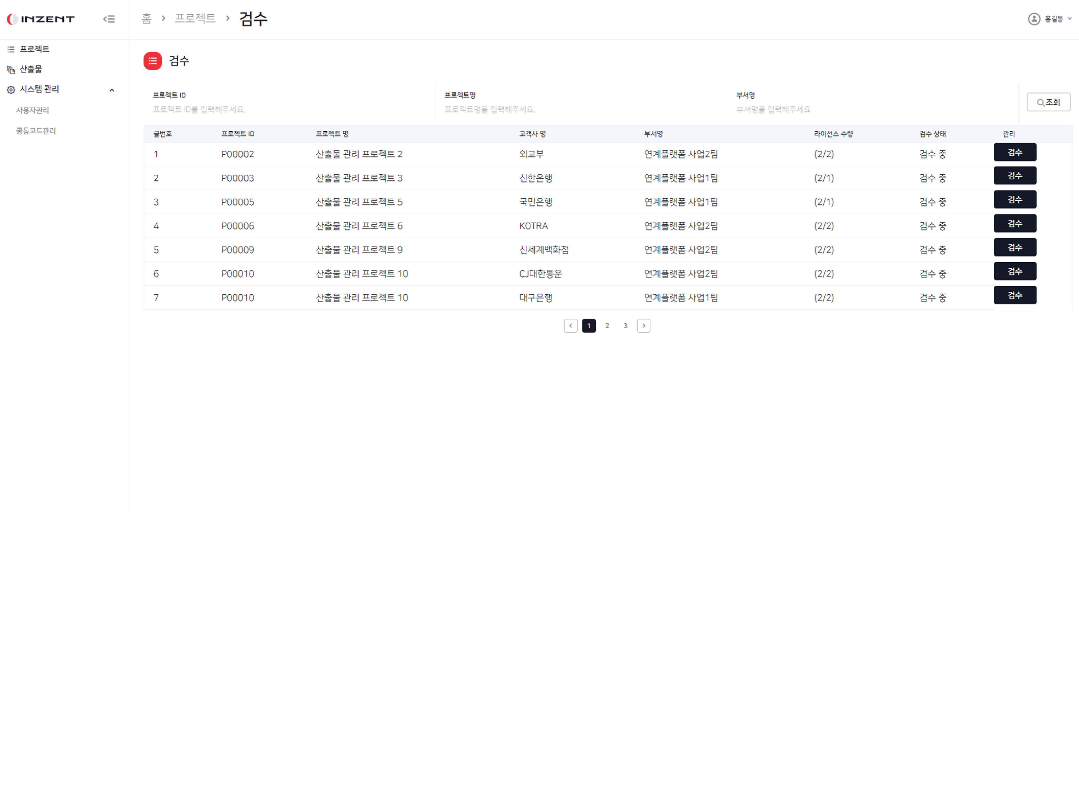
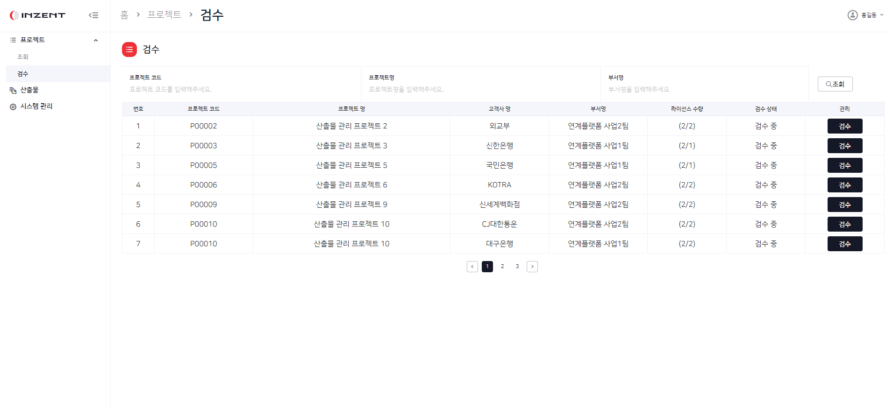
프로젝트 검수 화면
프로젝트 검수 기능을 제공한다.
프로젝트 검수 화면에 프로젝트 검수 목록 list 화면 출력 - System Manager, DIRECTOR : 모든 부서 - MANAGER : 소속 부서
1

Slide 21
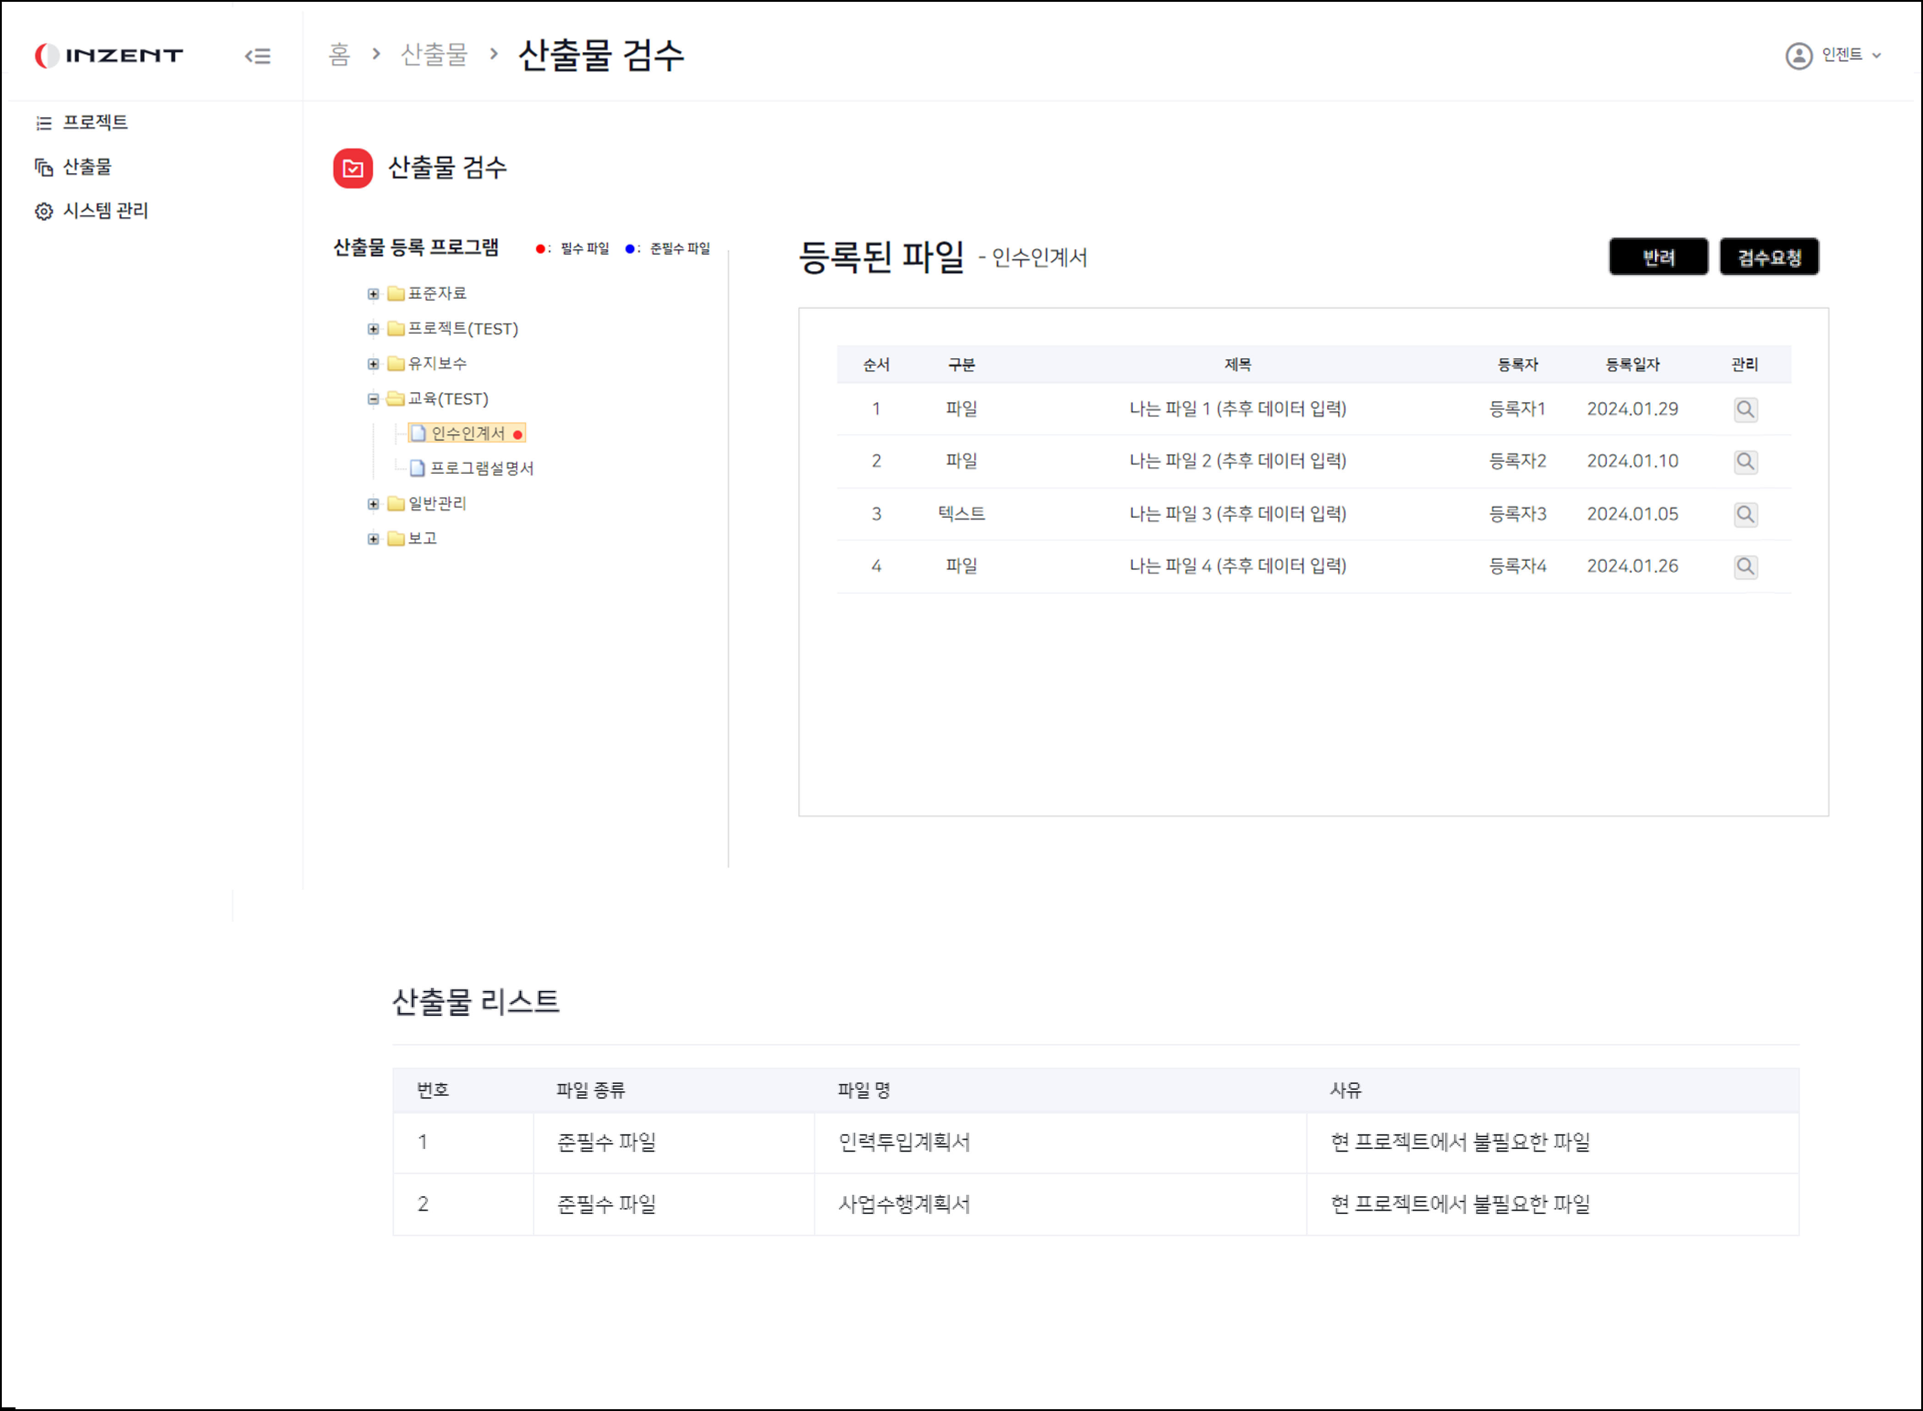
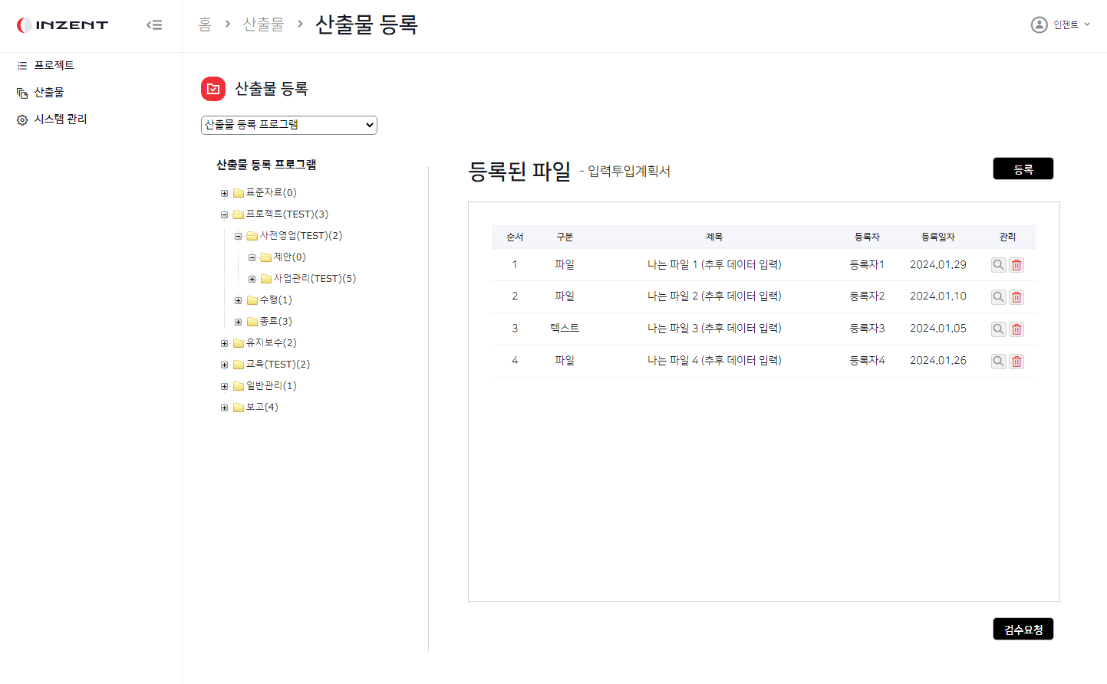
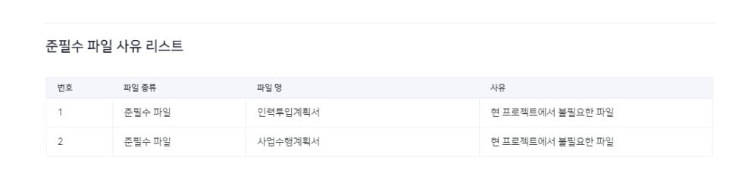
프로젝트 검수 화면
프로젝트 검수 기능을 제공한다.
검수 버튼 클릭 시 등록된 파일 확인
반려 버튼 클릭 시 반려 사유 입력 팝업 출력
검수 완료 버튼 클릭 시 검수 완료 팝업 출력
준 필수 파일 등록하지 못한 사유 리스트 출력
2
3
1
4

Slide 22
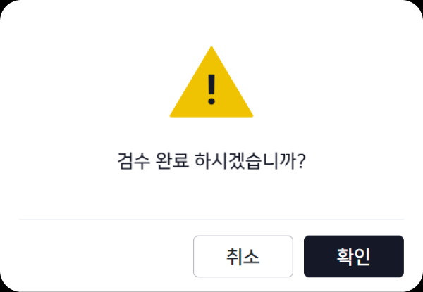
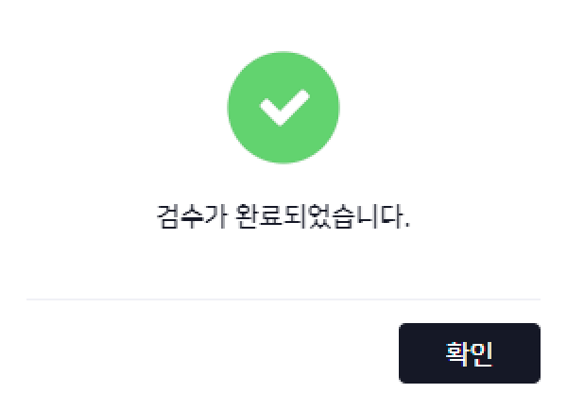
프로젝트 검수 화면
프로젝트 검수 기능을 제공한다.
검수 완료 버튼 클릭 시 검수 완료 팝업 출력
확인 클릭 시 검수 완료 팝업 출력
1
2

Slide 23
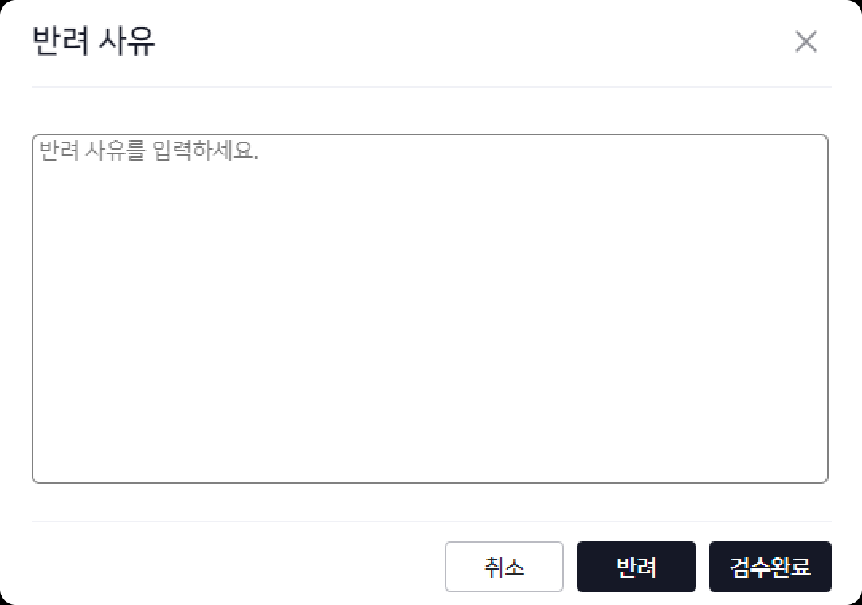
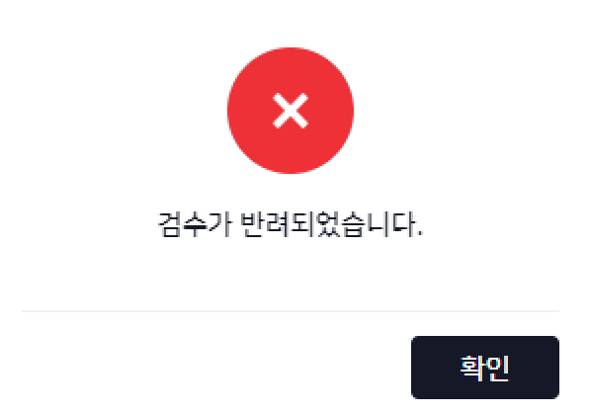

프로젝트 검수 화면
프로젝트 검수 기능을 제공한다.
반려 버튼 클릭 시 반려 사유 입력 팝업 출력
반려 버튼 클릭 시 반려 완료 팝업 출력
1
2

Slide 24
04
산출물 (목록)

Slide 25
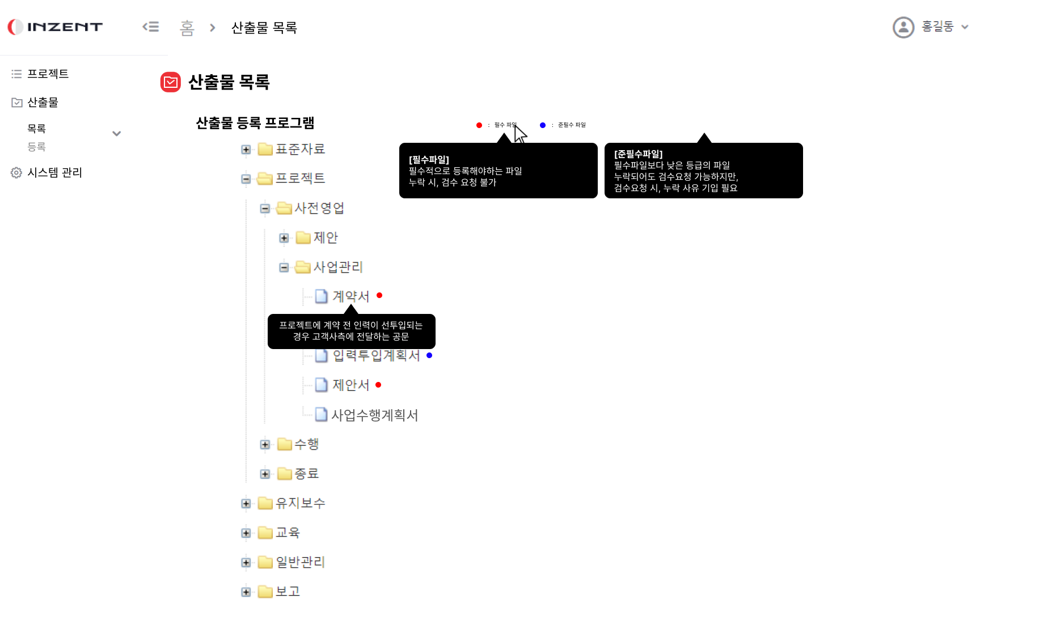
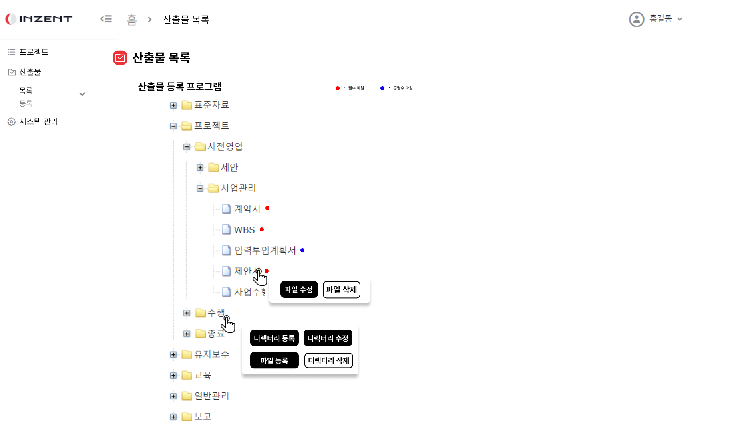
산출물 목록 화면
등록되어야 할 산출물 목록에 대한 CRUD 기능을 제공한다.
산출물 목록 화면에 등록한 산출물 목록 구조 출력
필수/준 필수/선택 여부를 색상으로 구분가능하며, 마우스를 올려두면 설명 출력 - 필수 : 필수로 등록해야 되는 파일. 누락 시, 검수요청 불가 - 준 필수 : 필수로 등록해야 하지만 사유 기입 시 검수요청 가능.
마우스를 파일 위에 올려두면 해당 파일에 대한 설명 출력
파일 우 클릭 시 파일 수정, 삭제 버튼 출력 - System Manager, DIRECTOR 권한 만 가능
디렉터리 우 클릭 시 디렉터리 등록, 수정, 삭제, 파일 등록 버튼 출력 - System Manager, DIRECTOR 권한 만 가능
2
1
1
3
2
4
5

Slide 26
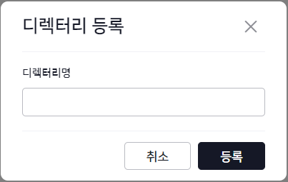
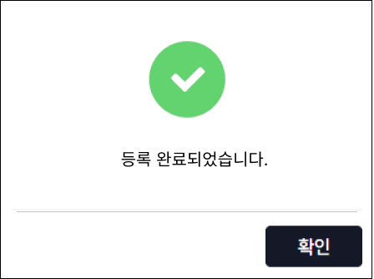
산출물 목록 화면
산출물 목록의 디렉터리 등록 기능을 제공한다.
디렉터리 등록 클릭 시 디렉터리 등록 팝업 출력
디렉터리 명 입력 input
등록 버튼 클릭 시 등록 완료 팝업 출력
1
2
3

Slide 27
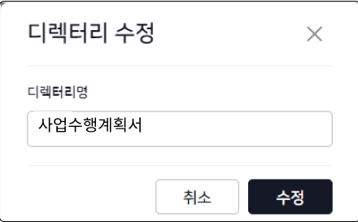
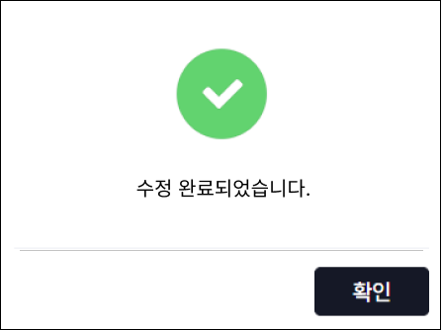
산출물 목록 화면
산출물 목록의 디렉터리 수정 기능을 제공한다.
디렉터리 수정 클릭 시 디렉터리 수정 팝업 출력
수정 버튼 클릭 시 디렉터리 수정 완료 팝업 출력
1
2

Slide 28
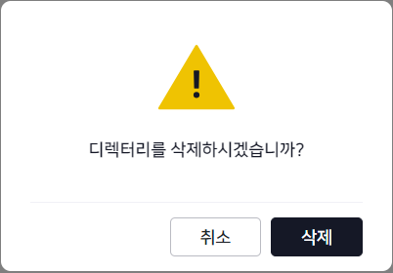
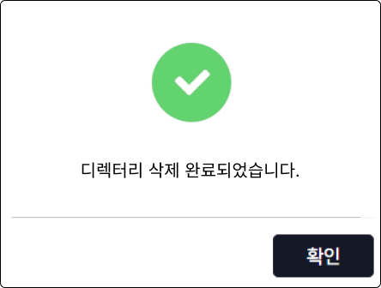
산출물 목록 화면
산출물 목록의 디렉터리 삭제 기능을 제공한다.
디렉터리 삭제 클릭 시 디렉터리 삭제 팝업 출력
삭제 버튼 클릭 시 디렉터리 삭제 완료 팝업 출력
1
2

Slide 29
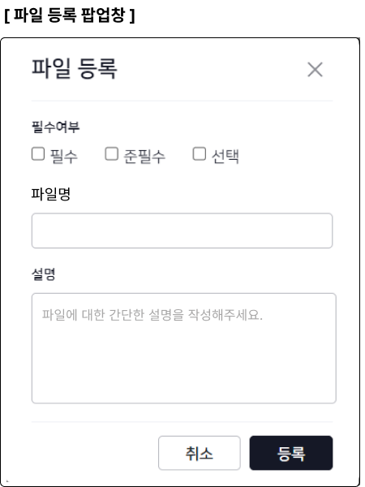
산출물 목록 화면
산출물 목록의 파일 등록 기능을 제공한다.
파일등록 클릭 시 파일등록 팝업 출력
필수 여부 선택 checkbox
파일명 입력 input
설명 입력 input
등록 버튼 클릭 시 파일등록 완료 팝업 출력
1
2
3
4
5

Slide 30
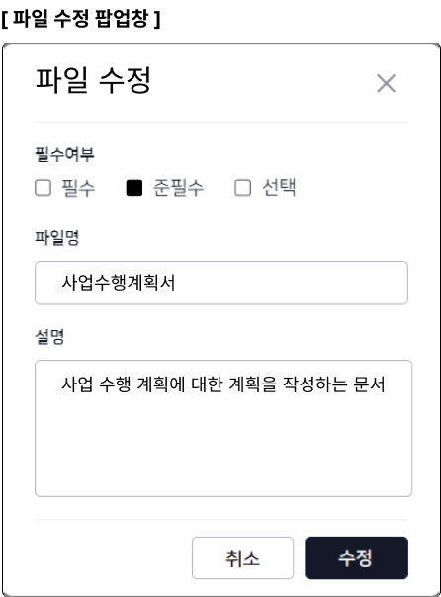
산출물 목록 화면
산출물 목록의 파일 수정 기능을 제공한다.
파일수정 클릭 시 파일수정 팝업 출력 - 필수여부, 파일 명, 설명 정보 출력
수정 버튼 클릭 시 파일수정 완료 팝업 출력
1
2

Slide 31
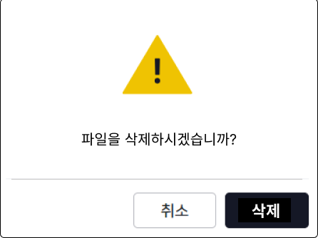
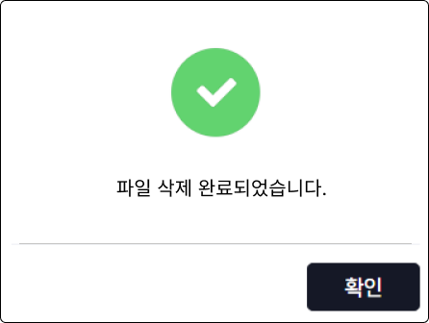
산출물 목록 화면
산출물 목록의 파일 삭제 기능을 제공한다.
파일삭제 클릭 시 파일삭제 팝업 출력
삭제 버튼 클릭 시 파일삭제 완료 팝업 출력
1
2

Slide 32
05
산출물 (등록)

Slide 33

산출물 등록 화면
프로젝트 별로 산출물을 등록하는 기능을 제공한다.
프로젝트 선택 select BOX - System Manager, DIRECTOR, ADVISOR : 모든 프로젝트 - MANAGER : 소속 부서의 모든 프로젝트 - DEVELOPER : 소속 프로젝트 - 등록된 프로젝트 명 목록 출력
산출물 목록 화면에서 등록한 구조 출력 - 등록한 산출물 파일 개수 출력
출력된 구조에서 등록할 파일을 클릭 시 등록된 파일 list 출력
등록 버튼 클릭 시 산출물 등록 팝업 출력 - ADVISOR 권한 등록 불가능
등록된 파일을 보기, 삭제할 수 있는 버튼 - ADVISOR 권한 삭제 불가능 - 보기 버튼 클릭 시 미리보기 기능 제공 - 삭제 시 서버의 파일을 삭제하고 DB에 삭제자와 삭제일 수정
검수요청 클릭 시 검수요청 팝업 출력
1
2
3
4
5
6

Slide 34




산출물 등록 화면
프로젝트 별로 산출물을 등록하는 기능을 제공한다.
등록 버튼 클릭 시 산출물 등록 팝업 출력
산출물을 어떤 형태로 등록할 것인지 선택 radio 버튼(파일 or 텍스트)
제목 입력 input
찾기 버튼 클릭하여 파일 선택 시 파일 첨부와 파일명 출력(다중 파일 선택 가능)
내용 입력 input
등록 버튼 클릭 시 등록 완료 팝업 출력
1
2
3
4
6
5

Slide 35

산출물 등록 화면
프로젝트 별로 등록된 산출물에 대한 삭제 기능을 제공한다.
삭제 버튼 클릭 시 산출물 삭제 팝업 출력
삭제 버튼 클릭 시 삭제 완료 팝업 출력
1
2

Slide 36


산출물 등록 화면
프로젝트 별로 등록한 산출물에 대한 검수요청 기능을 제공한다.
검수요청 클릭 시 검수요청 팝업 출력
등록되지 않은 필수 또는 준 필수 파일 list 출력 - 파일종류, 파일 명, 사유 정보 출력
준 필수의 경우 사유 입력 input
저장 버튼 클릭 시 작성한 사유 저장 후 저장 완료 팝업 출력
모든 산출물을 등록했거나 등록되지 않은 준 필수 파일의 사유를 모두 기입했을 경우 검수 요청 버튼 활성화
1
4
2
3
5

Slide 37


산출물 등록 화면
프로젝트 별로 등록한 산출물에 대한 검수요청 기능을 제공한다.
검수요청 팝업에서 검수요청 버튼을 클릭 시 검수요청 여부를 확인하는 팝업 출력
요청 버튼 클릭 시 프로젝트의 검수 요청 완료 팝업 출력 - System Manager, DIRECTOR, 소속 부서의 Manager 권한의 사용자에게 메일 발송, 프로젝트의 검수 목록 데이터 추가
1
2

Slide 38
06
시스템 관리 (사용자 관리)

Slide 39
사용자 관리 화면
사용자의 목록을 보여주고 CRUD 기능을 제공한다.
사용자 관리 화면에 사용자 목록 list 화면 출력 - 사용자 명, 이메일, 부서 명, 권한그룹 정보 출력
1
로그인

Slide 40

사용자 관리 화면
사용자에게 내 정보와 로그아웃 기능을 제공한다.
1
사용자 관리 페이지에 우측 상단에 마이페이지 아이콘을 클릭 시 드롭 박스 출력
나의 정보 확인 가능
로그아웃 클릭 시 로그인 화면 출력
2
3
로그인
로그인

Slide 41


사용자 관리 화면
사용자에게 내 정보 상세조회 기능을 제공한다.
우측 상단에 마이페이지 아이콘을 클릭할 경우 나오는 드롭박스 목록에서 내 정보 클릭 시 내 정보 상세조회 팝업 출력 - 이름, 이메일, 부서명, 권한 정보 출력
비밀번호 변경 버튼 클릭 시 비밀번호 변경 팝업 출력
1
로그인
로그인
2

Slide 42


사용자 관리 화면
사용자에게 나의 비밀번호 변경 기능을 제공한다.
비밀번호 변경 버튼 클릭 시 비밀번호 변경 팝업 출력
이전 비밀번호 입력 input
변경할 비밀번호 입력 input
변경할 비밀번호 확인 입력 input
변경 버튼 클릭 시 비밀번호 변경 완료 팝업 출력
1
2
3
4
5

Slide 43

사용자 관리 화면
사용자에게 내 정보 상세조회 기능을 제공한다.
조회 버튼을 클릭 시 사용자 상세조회 팝업 출력 - 이름, 이메일, 부서명, 권한 정보 출력
1

Slide 44

사용자 관리 화면
사용자 등록 기능을 제공한다.
등록 버튼 클릭 시 사용자 등록 팝업 출력
이름 입력 input
이메일 입력 input
부서명 선택 select 박스 - 공통코드의 부서 데이터 출력
권한 선택 select 박스 - 권한 테이블 데이터 출력 - 자신보다 낮은 권한만 설정 가능
등록 버튼 클릭 시 등록 완료 팝업 출력
1
2
3
4
5
6

Slide 45

사용자 관리 화면
사용자 수정 기능을 제공한다.
수정 버튼 클릭 시 사용자 수정 팝업 출력 - 부서명, 권한만 수정 가능
수정 버튼 클릭 시 수정 완료 팝업 출력
1
2

Slide 46
사용자 관리 화면
사용자 삭제 기능을 제공한다.
삭제 버튼 클릭 시 사용자 삭제 팝업 출력
확인 버튼 클릭 시 삭제 완료 팝업 출력
1
2

Slide 47
07
시스템 관리 (공통코드 관리)

Slide 48

공통코드 관리 화면
공통코드 목록을 보여주며 CRUD 기능을 제공한다.
공통코드 와 공통코드 그룹을 tab으로 분류하여 관리
공통코드 관리 화면에 공통코드 목록 list 화면 출력 - 공통코드 명, 공통코드 그룹ID, 공통코드 그룹 명, 상위 공통코드 명 , 서브시스템 정보 출력
1
2

Slide 49

공통코드 관리 화면
공통코드 상세 조회 기능을 제공한다.
조회 버튼 클릭 시 공통코드 상세 조회 팝업 출력 - 공통코드 명, 그룹 id, 그룹 명, 상위공통코드 명 , 서브시스템 정보 출력
1

Slide 50

공통코드 관리 화면
공통코드 등록 기능을 제공한다.
등록 버튼 클릭 시 공통코드 등록 팝업 출력
공통코드 명 입력 input
그룹 명 선택 select 박스 - 공통코드 그룹 명 데이터 출력
상위 공통 코드 명 선택 select 박스 - 공통코드 명 데이터 출력
등록 버튼 클릭 시 등록 완료 팝업 출력
1
2
3
4
5

Slide 51

공통코드 관리 화면
공통코드 수정 기능을 제공한다.
수정 버튼 클릭 시 공통코드 수정 팝업 출력
공통코드 명 입력 input
그룹 명 선택 select 박스 - 공통코드 그룹 명 데이터 출력
상위 공통 코드 명 선택 select 박스 - 공통코드 명 데이터 출력
수정 버튼 클릭 시 수정 완료 팝업 출력
1
2
3
4
5

Slide 52
공통코드 관리 화면
공통코드 삭제 기능을 제공한다.
삭제 버튼 클릭 시 공통코드 삭제 팝업 출력
확인 버튼 클릭 시 삭제 완료 팝업 출력
1
2

Slide 53

공통코드 그룹 관리 화면
공통코드 그룹 목록을 보여주며 CRUD 기능을 제공한다.
공통코드 와 공통코드 그룹을 tab으로 분류하여 관리
공통코드 관리 화면에 공통코드 그룹 목록 list 화면 출력 - 공통코드 그룹ID, 공통코드 그룹 명 , 서브시스템 정보 출력
1
2

Slide 54

공통코드 그룹 관리 화면
공통코드 그룹 상세조회 기능을 제공한다.
조회 버튼 클릭 시 공통코드 그룹 상세 조회 팝업 출력 - 그룹 id, 그룹 명 , 서브시스템 정보 출력
1

Slide 55

공통코드 그룹 관리 화면
공통코드 그룹 등록 기능을 제공한다.
등록 버튼 클릭 시 공통코드 그룹 등록 팝업 출력
그룹 id 입력 input - 영어, 숫자 조합으로 입력
그룹 명 입력 input
등록 버튼 클릭 시 그룹id, 그룹 명이 중복될 경우 ‘중복된 그룹 명입니다. 다시 입력해주세요’ 경고 문구 출력
서브시스템 선택 select 박스 - 해당 그룹코드를 사용하는 서브시스템 선택
등록 버튼 클릭 시 등록 완료 팝업 출력
1
2
3
4
5
6

Slide 56

공통코드 그룹 관리 화면
공통코드 그룹 수정 기능을 제공한다.
수정 버튼 클릭 시 공통코드 그룹 수정 팝업 출력
그룹 명 입력 input - 그룹 id 수정 불가
서브시스템 선택 select 박스
수정 버튼 클릭 시 수정 완료 팝업 출력
1
2
3
4

Slide 57
공통코드 그룹 관리 화면
공통코드 그룹 수정 기능을 제공한다.
삭제 버튼 클릭 시 공통코드 그룹 삭제 팝업 출력
확인 버튼 클릭 시 삭제 완료 팝업 출력
1
2

Slide 58

연계플랫폼 사업2팀
Jan. 24, 2024

